Slide 1
INDONÉSIE

Slide 2
ZÁKLADNÍ ÚDAJE:
poloha: JV Asie a Oceánie, u rovníku
rozloha: 1 919 440 km2
přes 17tisíc ostrovů, z toho asi 6000 obydlených (Sumatra, Jáva, Celebes, Bali, Sumba,….)

Slide 3
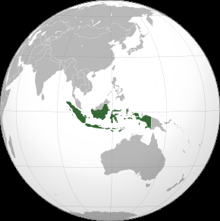
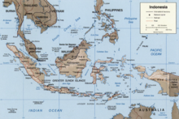

Slide 4
Přírodní předpoklady:
nejvyšší hora: Puncak Jaya na ostrově Nová Guinea (4884m)
tektonická oblast – velké množství sopek (cca 150 činných), častá zemětřesení a následné tsunami
korálové ostrovy a útesy, písečné pláže
největší řeky: Mahakam a Barito na ostrově Kalimantan

Slide 5
největší jezero: Toba
tropické klima (30st.), monzuny, období dešťů a sucha (dvě roční období)
vegetace: tropické deštné lesy (patrovitost, tropické dřeviny, orangutan), tygři, nosorožci, sloni, levharti, Komodo - varani
problém: rozsáhlé odlesňování a velké množství skleníkových plynů
tzv. tvrdý cestovní ruch – nešetrné k životnímu prostředí

Slide 6
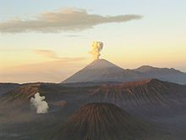
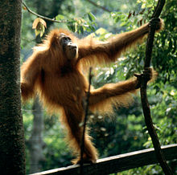

Slide 7
Obyvatelstvo:
státní zřízení: prezidentská republika
vznik: 17.srpna 1945
počet obyvatel: 240 milionů
nejlidnatější ostrov: Jáva
hlavní město: Jakarta
míšenci

Slide 8
jazyky: indonéština, angličtina, holandština, množství místních jazyků (př. javánština)
náboženství: islám – muslimové (87%), křesťanství, hinduismus, budhismus
problém: přelidnění na některých ostrovech (např. Jáva)

Slide 9
Realizační předpoklady:
Stravování: rýže, sladké brambory (batáty), tropické ovoce (salak), kokosové palmy (nejvíce na světě), koření (pepř, hřebíček, muškát), rybolov
Nudle – asijská úprava
Warungy – levné stravování

Slide 10
přírodní a nerostné bohatství: tropické dřevo, ropa, zemní plyn – levný benzín
cestovní ruch (Bali), velký rozvoj i na dalších ostrovech, stavba komplexů i „home stay“
Stavby nových letišť

Slide 11
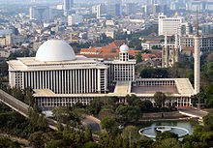
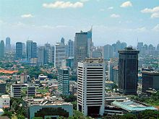
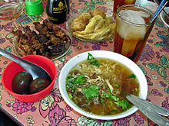
Jakarta

Slide 12
Použité zdroje:
http://cs.wikipedia.org/wiki/Indon%C3%A9sie

